Slide 1







Slide 2

PARA QUE TODO O BRASIL OUÇA, PRECISAMOS:
Quebrar paradigmas (v. 4)
Jesus quebrou o paradigma cultural (v. 7)
Jesus quebrou o paradigma de gênero (v. 7)
Jesus quebrou o paradigma religioso e racial (v. 8)

Slide 3
PARA QUE TODO O BRASIL OUÇA, PRECISAMOS ENTERDER QUE:
2. ESSA É A VONTADE DE DEUS (v. 34)
“Jesus lhes declarou: - a minha comida consiste em fazer a vontade daquele que me enviou e realizar a sua obra” (jo 4. 34)

Slide 4
PARA QUE TODO O BRASIL OUÇA, PRECISAMOS ENTERDER:
3. A urgência da evangelização (v. 34)
“Vocês não dizem que ainda faltam quatro meses até a colheita? Eu, porém, lhes digo: levantem os olhos e vejam os campos, pois estão maduros para a colheita” (jo 4. 35)

Slide 5
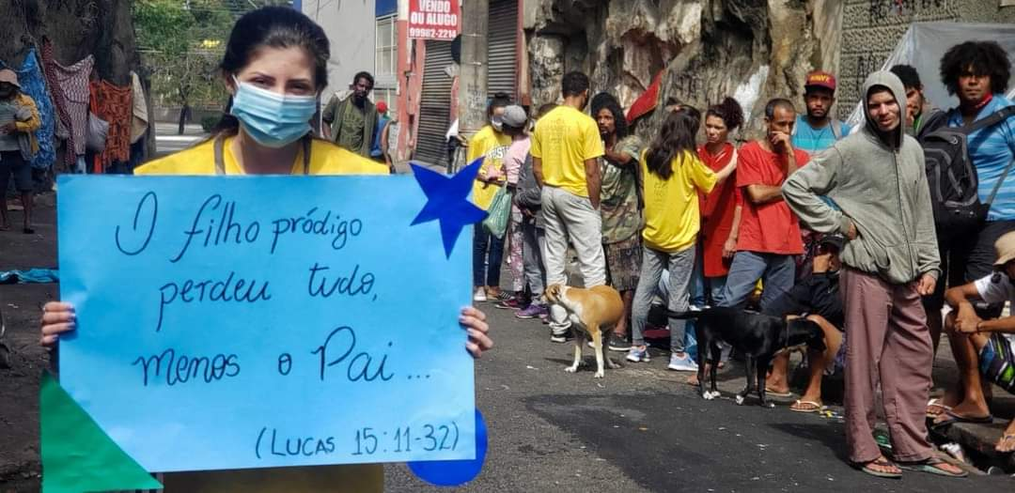
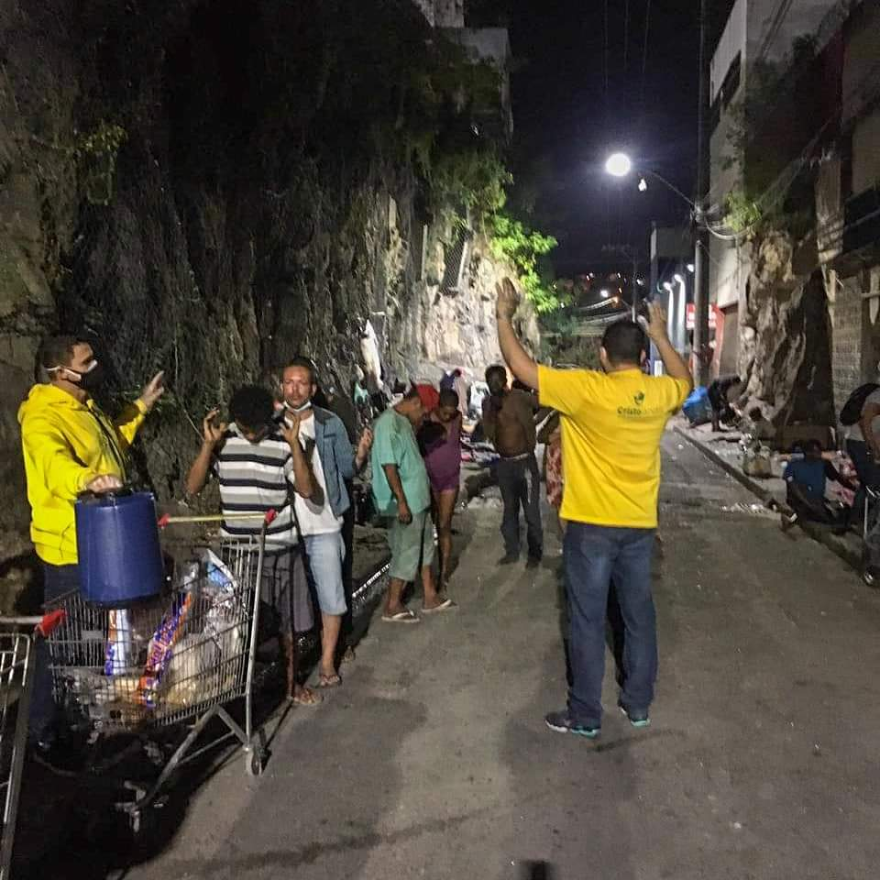
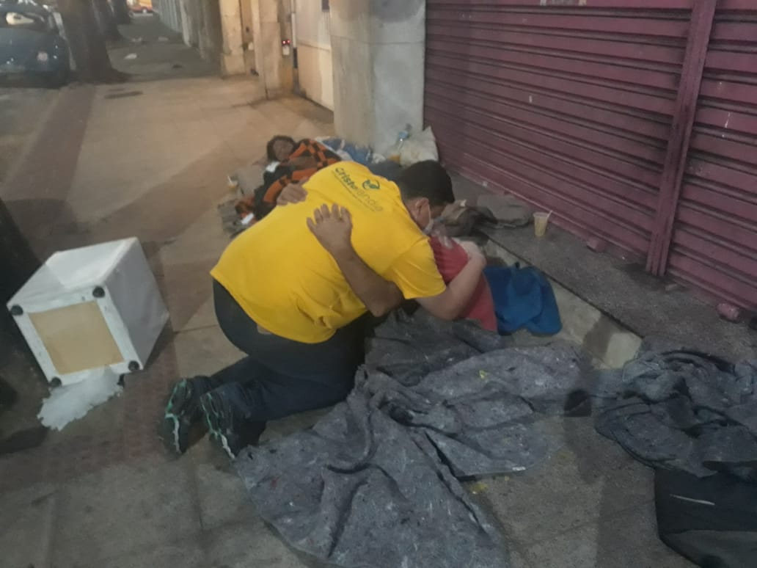

Slide 6


